Slide 1
Tronc Commun - Programme de mathématiques
Présentation Florian Crobeddu
Professeur de mathématiques
Master de spécialisation en formation d’enseignants

Slide 2
Table des matières
Du référentiel au programme
Quels contenus d’apprentissage enseigner ?
Pourquoi atteindre ces contenus d’apprentissage ?
Conclusion

Slide 3
INTRODUCTION
Objectif :
S’informer pour comprendre le tronc commun.
S’approprier les changements de programmation.
S’ouvrir à une vision différente de l’enseignement.
3 liens :
https://enseignement.catholique.be/secteur/secteur-mathematiques/
https://loozeannick.netboard.me/atcmath/
https://mathsmentales.net/index.html?u=3DD5

Slide 20
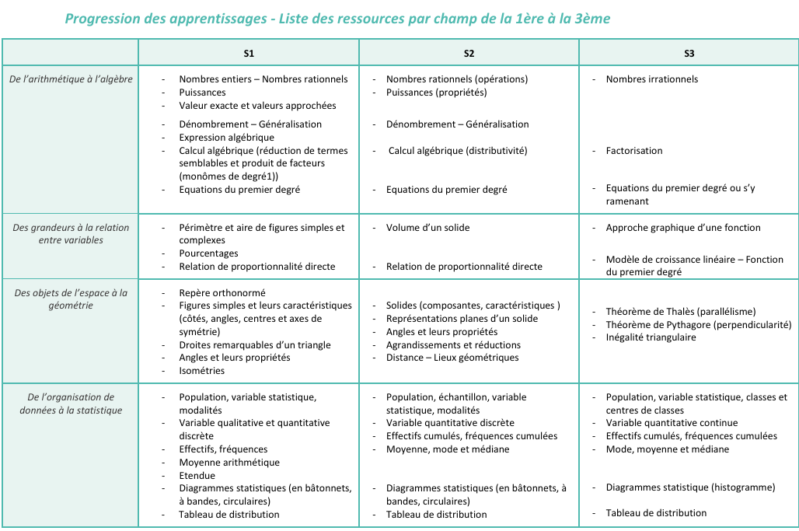

Slide 22
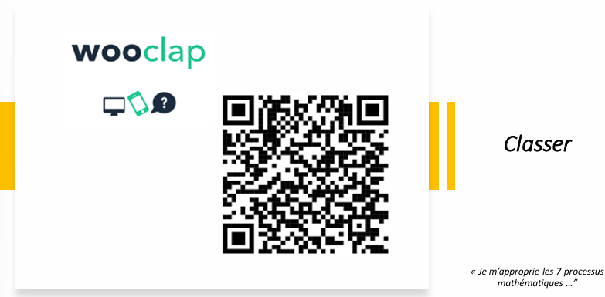

Slide 26
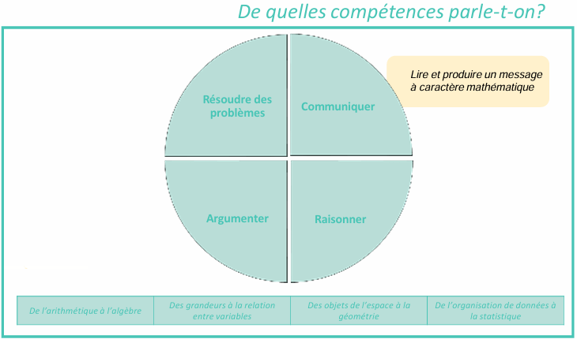

Slide 28
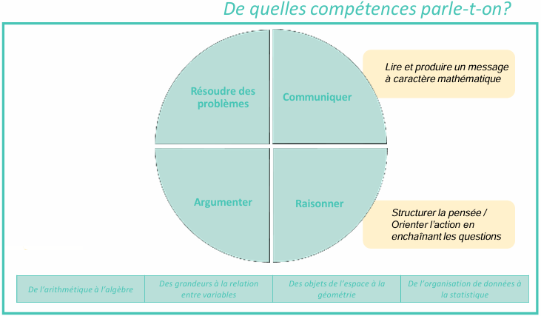

Slide 30
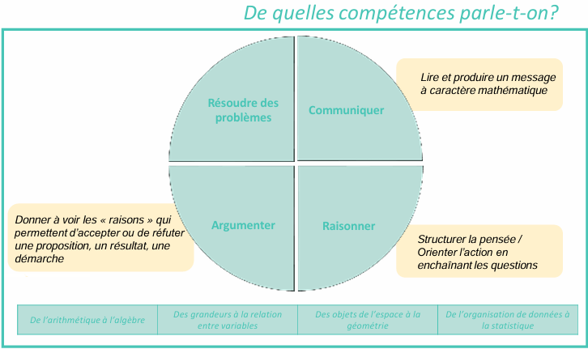

Slide 32
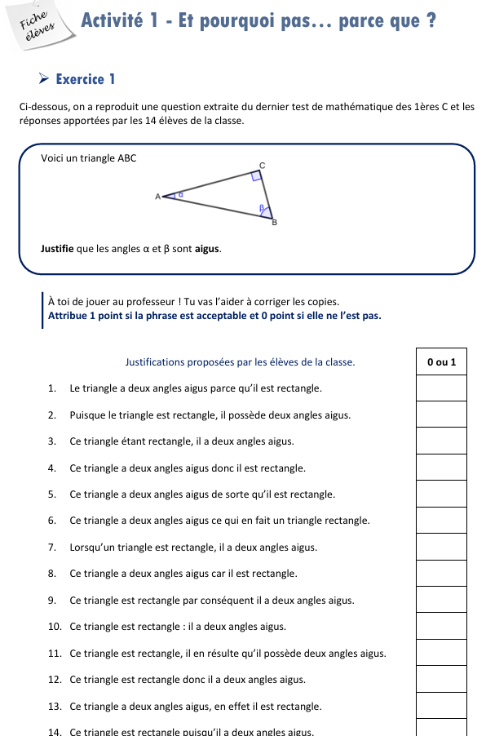
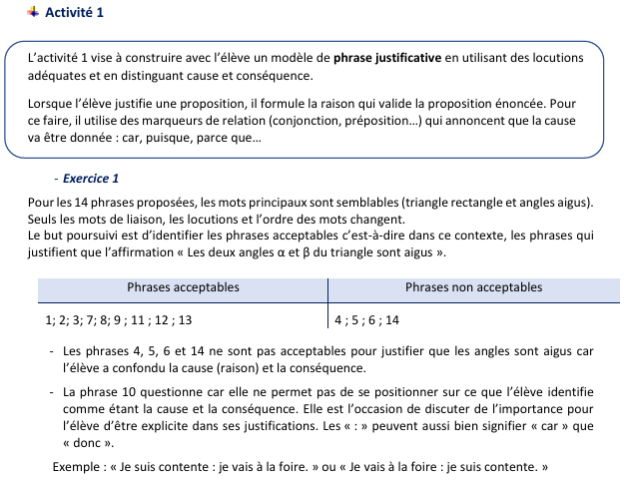

Slide 33
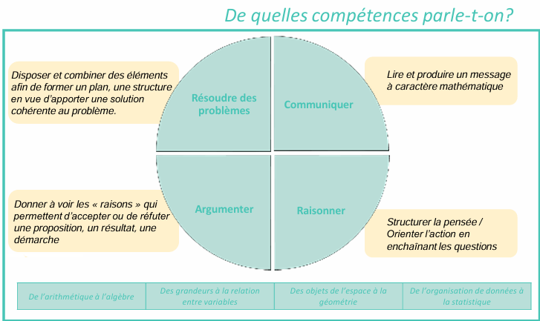

Slide 35
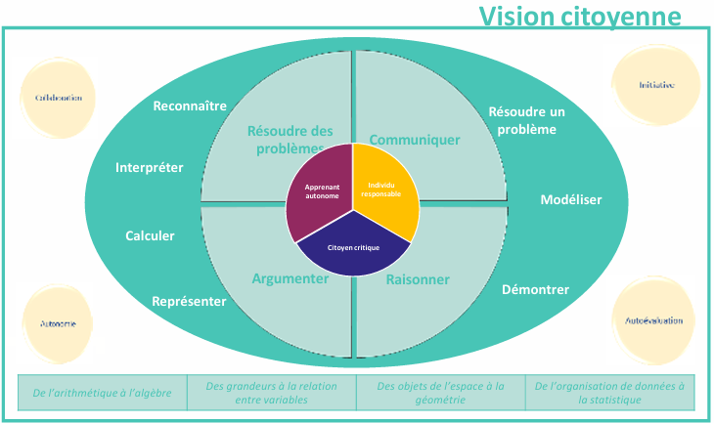

Slide 37
4. CONCLUSION
Tronc commun :
Visée plus large que simplement l’apprentissage des mathématiques.
Davantage axé sur les statistiques.
Ce n’est pas révolution, mais une évolution.

